Slide 1
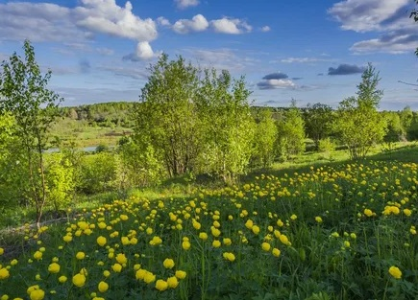
Игра
«Экологическое краеведение»
Игра составлена учителем
истории и обществознания
МБОУ «ВОК» СП Кукетская
основная школа
Мошевой Еленой Зотеевной

Slide 2
I раунд
Разминка «В стране загадок»
№ | Задание | балл
1 | Кто с высоких тёмных сосен в ребятишек шишку бросил? И в кусты через пенёк промелькнул, как огонёк | 1
2 | Это что за зверь лесной Встал, как столбик, под сосной? И стоит среди травы — Уши больше головы. | 1
3 | Сердитый недотрога Живёт в глуши лесной. Иголок очень много, А нитки ни одной. | 1
4 | Хвост пушистый, Мех золотистый, В лесу живет, В деревне кур крадет. | 1
5 | Дикий зверь тропой бежит, То как хрюкнет, завизжит. С ним детишек караван, Этот зверь лесной… | 1
6 | Чернокрылый, Красногрудый и зимой найдёт приют: Не боится он простуды - С первым снегом тут как тут! | 1
7 | С тонкой ниткой я по дереву иду, Для добычи кружевной ковер плету. | 1
8 | Не голос – громкая труба, Большая верхняя губа. На нем – громадные рога, Ему природа дорога. В лесу крупнее зверя не нашлось Раз он – сохатый, значит – … | 1

Slide 3
Животные Пермского края,
занесённые в Красную книгу
№ | Задание | балл
1 | Не рыба, но с чешуйчатым хвостом; Не землеройка, хоть и с хоботком. Роскошный мех ценней, чем у бобра; Ее жилье — прибрежная нора | 1
2 | Есть на речках лесорубы В серебристо-бурых шубах. Из деревьев, веток, глины Строят прочные плотины | 1
3 | С юга птица возвращается, полпути пешком шагает. Как эта птица называется, Кто скорее отгадает? | 1
4 | Часто в сказках эта птица горем борется, с бедой. То предстанет вдруг девицей, то царевной молодой. | 1
5 | Он на вид - с ладонь едва, но, скажу вам по секрету:- это - взрослая сова. меньше сов на свете нету! Мелким птичкам - страшный бич. Это ……………… | 1

Slide 4

Сдаём работы !

Slide 5
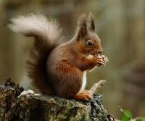
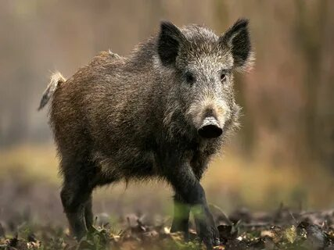
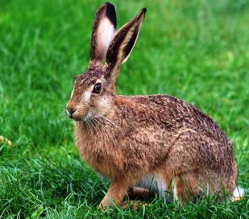
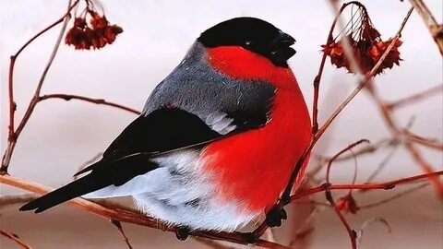
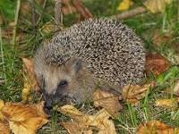
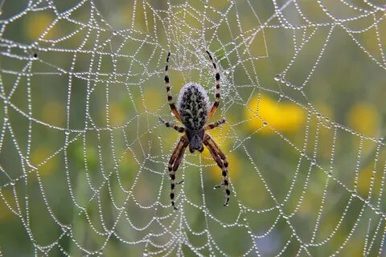
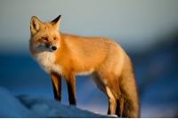
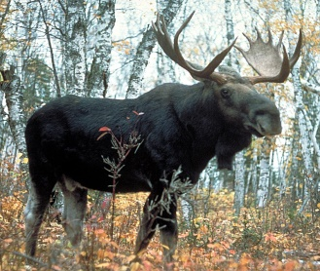
Проверяем себя
Разминка «В стране загадок»
№ | Ответ | Портрет | № | Ответ | Портрет
1 | Белка ( 1 балл) |  | 5 | Кабан (1 балл)
2 | Заяц (1 балл) |  | 6 | Снегирь (1 балл)
3 | Ёж ( 1 балл) |  | 7 | Паук (1 балл)
4 | Лиса (1 балл) |  | 8 | Лось (1 балл)

Slide 6
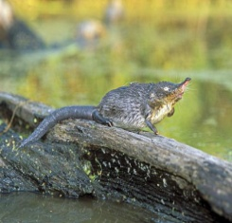
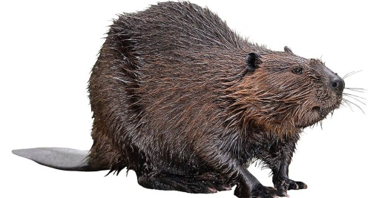
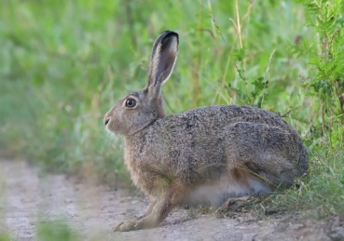
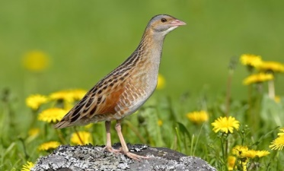
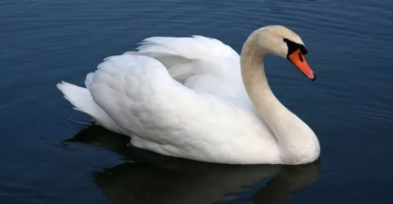
Проверяем себя.
Животные Пермского края, занесённые в Красную книгу
№ | Ответ | Портрет
1 | Выхухоль ( 1 балл)
2 | Бобёр ( 1 балл)
3 | Заяц – русак (1 балл)
4 | Коростель ( 1 балл)
5 | Лебедь-кликун (1 балл)

Slide 7
Раунд II
«Там на неведомых дорожках…»
Собрались звери на лесной поляне
Определите кто пришёл в гости
1

Slide 8
2

Slide 9
3

Slide 10
4

Slide 11
5

Slide 12
6

Slide 13
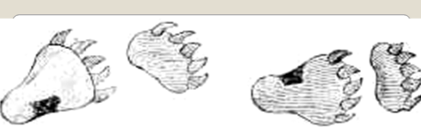
7

Slide 14

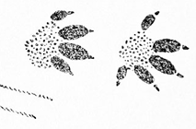
8

Slide 15
Сдаём работы !

Slide 16
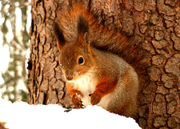
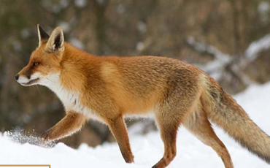
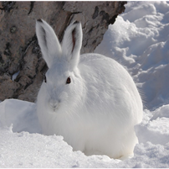
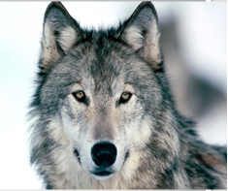
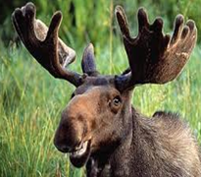
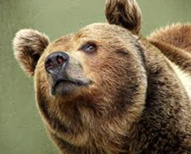
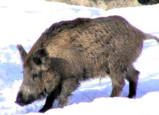
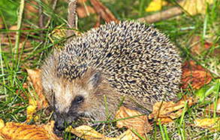
Проверяем себя.
Раунд II
№ | Ответ | Портрет | № | Ответ | Портрет
1 | Белка ( 2 балл) |  | 5 | Лиса (2 балла)
2 | Заяц (2 балл) |  | 6 | Волк (2 балла)
3 | Лось ( 2 балл) |  | 7 | Медведь (2 балла)
4 | Кабан (2 балл) |  | 8 | Ёж ( 2 балла)

Slide 17
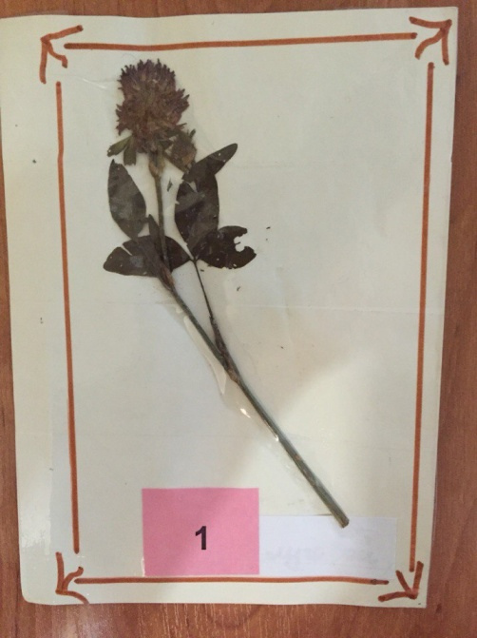
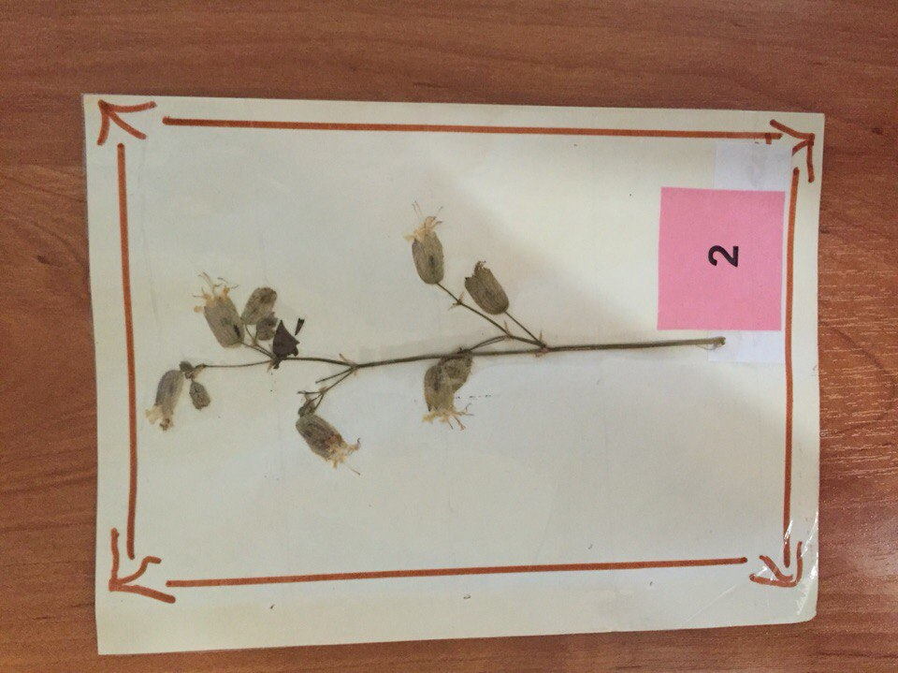
Раунд III
Гербарий
Определи по гербарию название трав

Slide 18
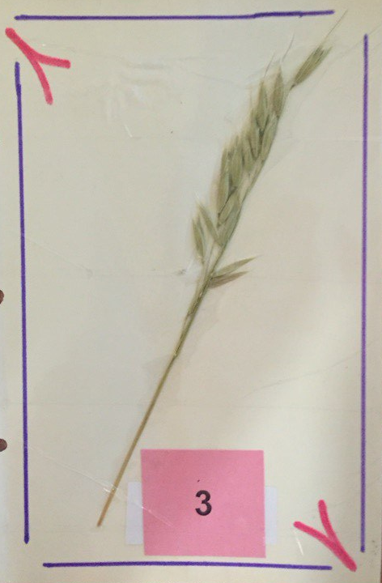
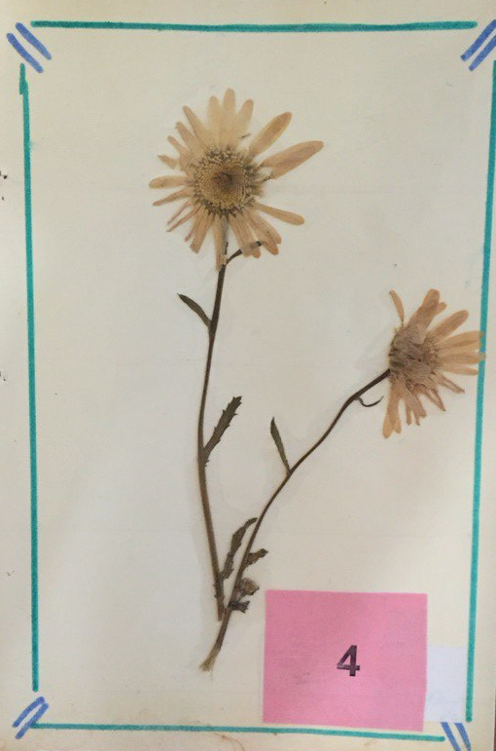

Slide 19
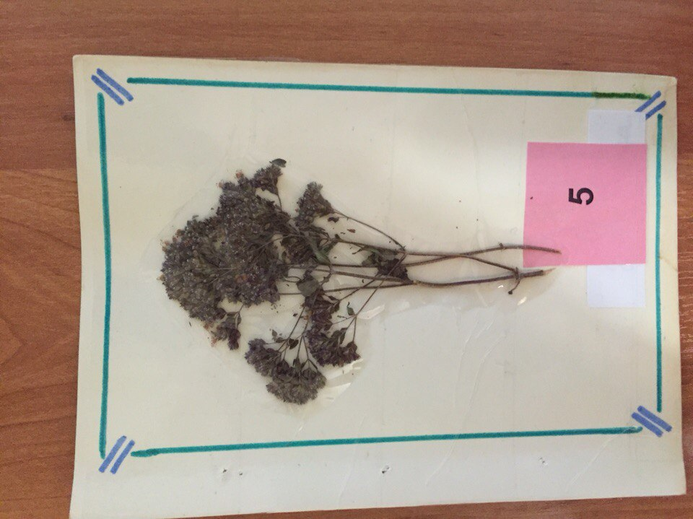
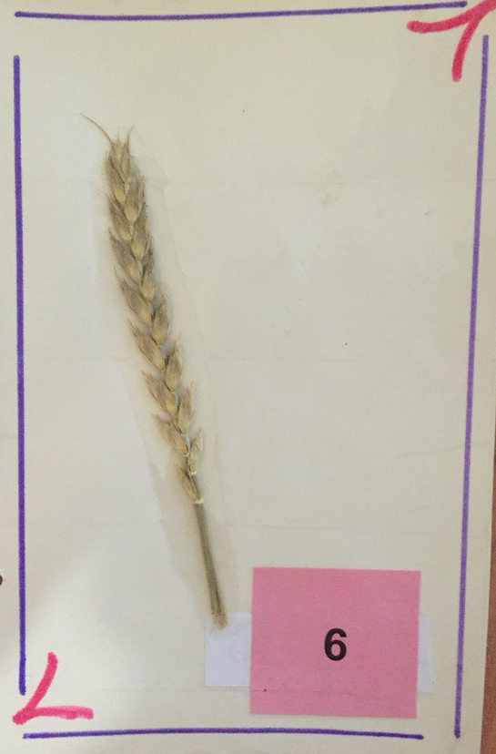

Slide 20
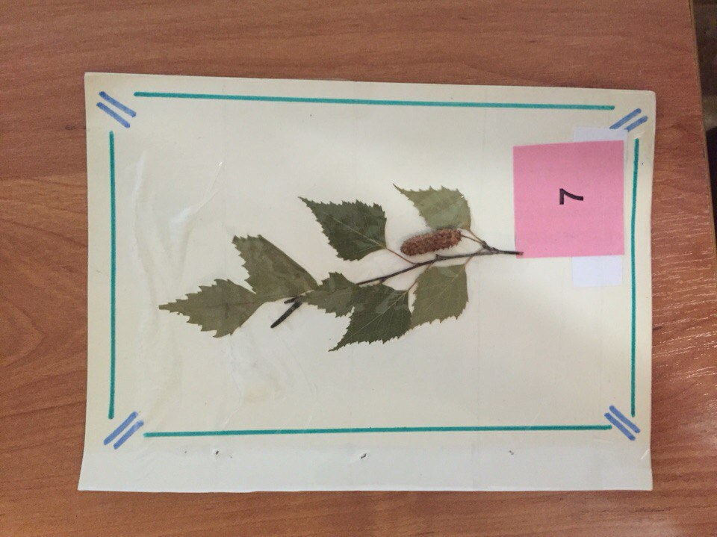
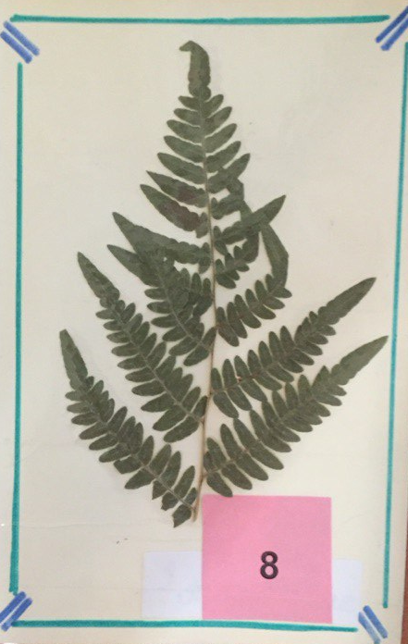

Slide 21
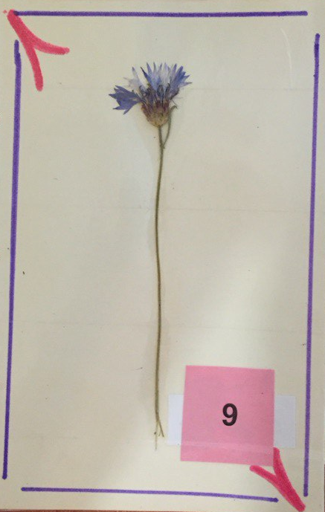
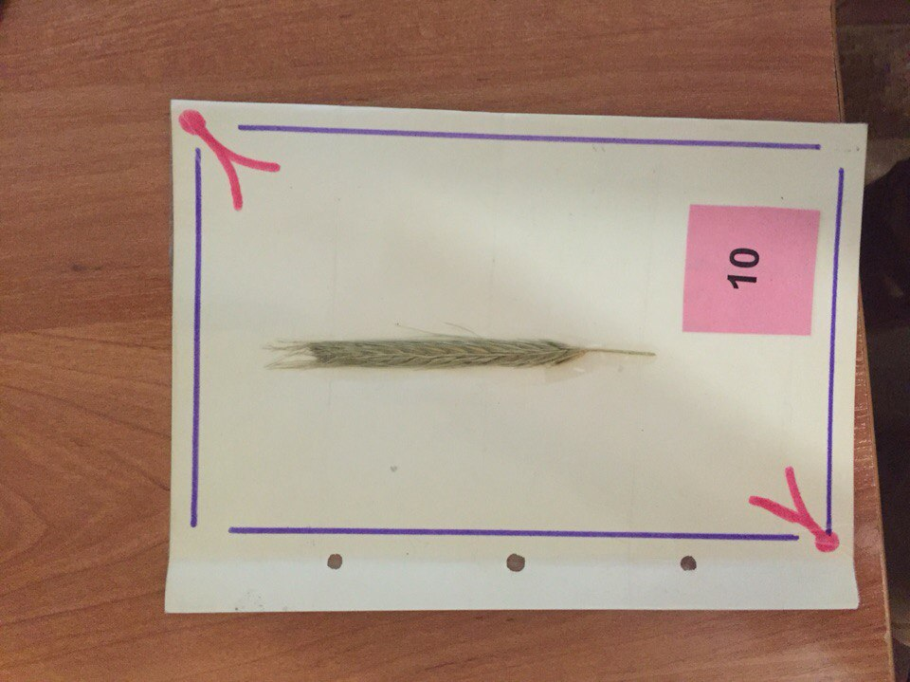

Slide 22
Сдаём работы !

Slide 23
Проверяем себя
Раунд III «Гербарий»
№ | Ответ | Балл | № | Ответ | Балл
1 | Клевер | 1 | 6 | Пшеница | 1
2 | Хлопушка | 1 | 7 | Берёза | 1
3 | Овёс | 1 | 8 | Папоротник | 1
4 | Нивяник | 1 | 9 | Василёк | 1
5 | Душица | 1 | 10 | Рожь | 1

Slide 24
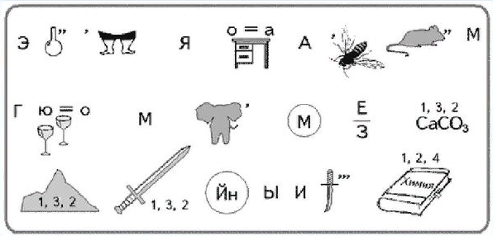
Раунд IV
«Экологический ребус»
Расшифруйте высказывание

Slide 25
Сдаём работы !

Slide 26
Проверяем себя
Раунд IV
«Экологический ребус»
Расшифруйте высказывание
«Экология стала
Самым громким словом на земле,
Громче войны и стихии»
В. Распутин

Slide 27
Раунд V
«Венгерский кроссворд»
Найди спрятавшихся зверей
Слова могут ломаться под прямым углом
а | и | с | в | ы | х | о | л | ю | с | о | ш | щ | о | б
т | к | о | л | я | у | х | ь | м | в | б | а | р | б | к
ь | н | с | у | з | а | ы | м | е | к | о | с | о | л | а
ц | о | р | к | а | я | в | ч | д | ф | л | о | б | ь | б
б | к | в | ы | д | ц | о | л | в | и | ь | ё | ж | н | а
у | р | о | а | р | э | с | к | е | д | д | п | е | с | ч
р | у | т | я | л | о | с | т | э | ь | а | л | о | е | ц
д | н | р | о | н | о | ь | а | к | е | с | о | н | о | к
у | к | п | с | д | а | т | р | у | л | и | к | ж | я | к
ы | ъ | ы | о |  | л | к | а | н | и | ц | з | б | м | о
д | х | а | м | б | е | х | м | ж | о | а | и | а | р | х
ш | а | я | к | ь | р | о | ы | р | ь | а | ы | у | с | э
з | ц | ф | л | д | ё | к | ш | ы | с | в | а | к | а | ц
в | п | л | а | р | п | щ | ь | ъ | м | ы | с | у | в | х
а | а | к | с | ж | л | д | э | х | к | р | ц | г | т | ю

Slide 28

Поздравляем!
Вы успешно
прошли все испытания!

Slide 29

Вам понравилась игра?

Slide 30
Приложение № 1
Бланки ответов для команд
Раунд I
№ | ответ | балл
1
2
3
4
5
6
7
8
9
10
11
12
13
Итого количество баллов

Slide 31
Раунд II
№ | ответ | балл
1
2
3
4
5
6
7
8
Итого количество баллов

Slide 32
Раунд III
№ | Ответ | балл
1
2
3
4
5
6
7
8
9
10
Итого баллов

Slide 33
Раунд IV
«_____________________________________________________________________
_____________________________________________________________________»
Раунд V

Slide 34
Приложение №2
Пояснительная записка
Игра направлена на воспитание патриотизма и гражданственности, актуальность и важность которого возрастает с каждым днём, являясь задачей государственной важности. В «Концепции модернизации российского образования на период до 2020 года» отводится большая роль региональному компоненту. Он позволяет «обеспечить историческую преемственность поколений; сохранение, распространение и развитие национальной культуры, воспитать патриотов России, граждан, обладающих высокой толерантностью». Образовательным организациям государство ставит одной из наиболее важных задач формирование с самого раннего детства базовой культуры личности: основ гражданственности, любви к Родине, бережного отношения к её историческому и культурному наследию, культуре и традициям других народов.
В основу данной интеллектуальной игры лег национально-региональный компонент.

Slide 35
Актуальность
Интеллектуальная игра способствует формированию патриотизма у подрастающего поколения. Она ориентировано на широкий возрастной диапазон учащихся. Содержание игры носит деятельностный характер.
Задания станций разрабатывались с учетом зоны ближайшего развития участника.
Проведение игры приурочено к Юбилею Пермского края. Также к ежегодной памятной дате Референдума по образованию Пермского края.
Цель - формирование мотивации у обучающихся к изучению и познанию Пермского края
Задачи:
Способствовать развитию у учащихся интерес к познанию малой Родины.
Актуализировать у учащихся потребность в защите красоты и величия природы родных мест, заботе об экологии Пермского края.
Продемонстрировать учащимся уникальность и разнообразие растительного и животного мира.
Подвести участников игры к пониманию: любить Родину - значит знать заботиться об экологии родных просторов.

Slide 36
Формируемые УУД
Познавательные:
умение извлекать информацию из схем, иллюстраций, текста;
умение на основе анализа объектов делать вывод;
умение обобщать и классифицировать по признакам.
Регулятивные:
умение осуществлять познавательную и личностную рефлексию.
Коммуникативные:
умение слушать и понимать других;
умение совместной деятельности;
умение строить речевое высказывание в соответствие с поставленными задачами;
умение оформить свои мысли в устной и письменной форме.
Личностные:
- Формирование мотивации к обучению и целенаправленной познавательной деятельности

